Slide 1
Мотивирование
на учебную деятельность
Цель: создание условий для возникновения у учеников внутренней потребности включения в учебную деятельность

Slide 2
Постановка темы и цели урока
Цель: организовать постановку цели урока; организовать составление совместного плана действий.

Slide 13
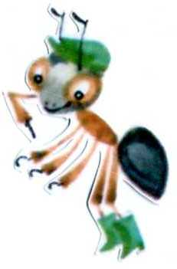
В воде они живут.
Нет клюва, а клюют.

Slide 14
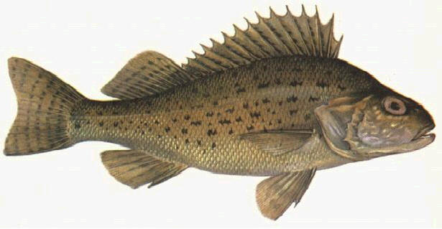
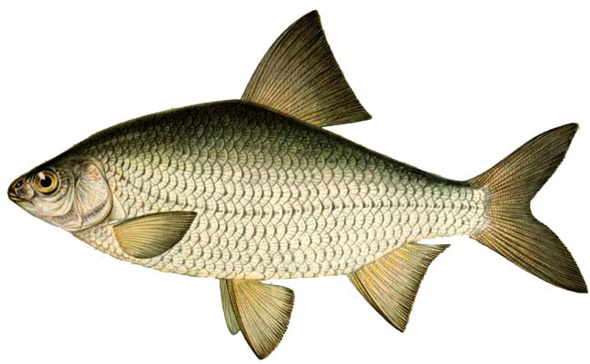
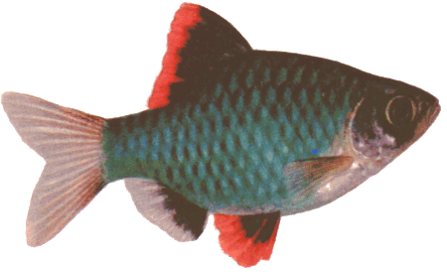
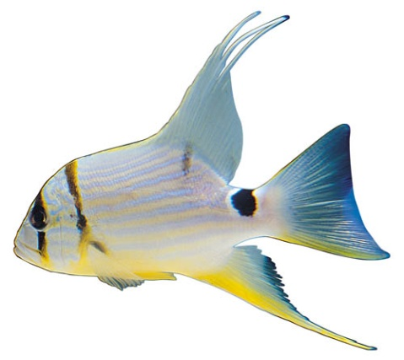
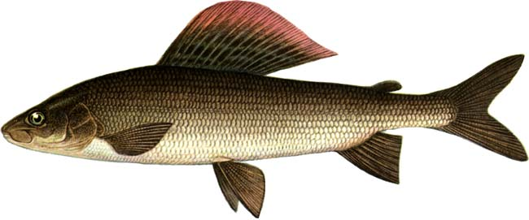
В воде они живут. Нет клюва, а клюют.

Slide 15
Мир вокруг нас
Кто такие рыбы?

Slide 16
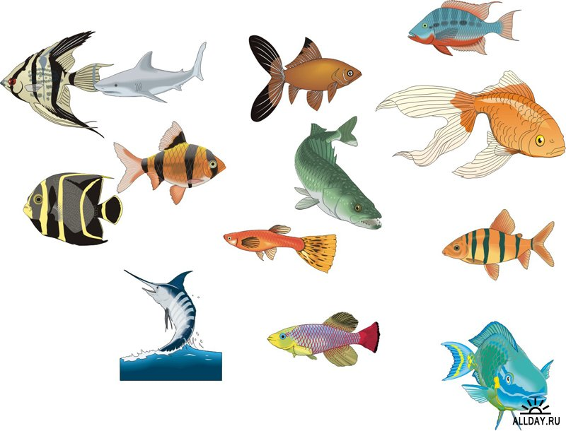
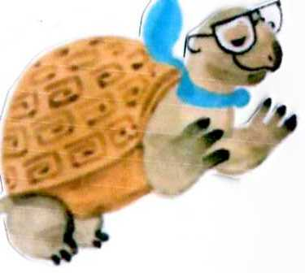
Муравьишка живёт
в лесу и не знает,
кто такие рыбы. Давайте расскажем ему.

Slide 17
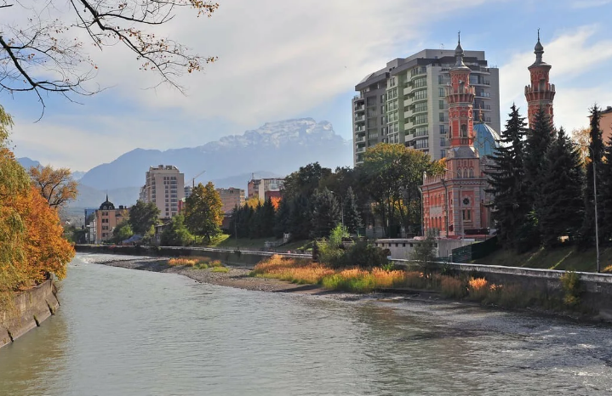

Slide 18
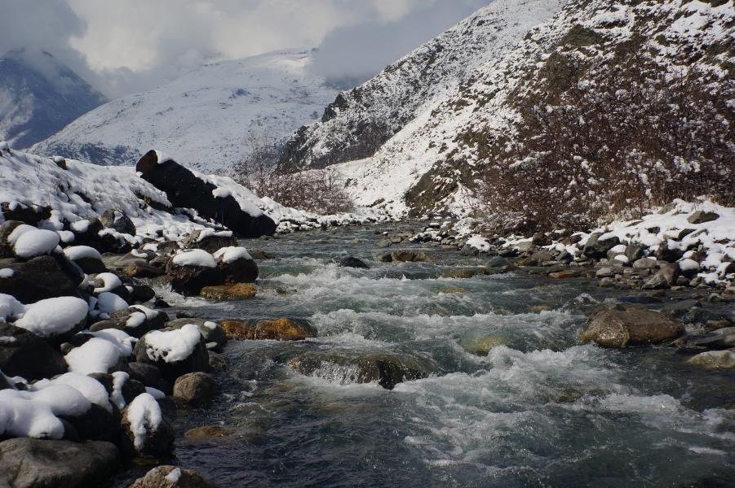
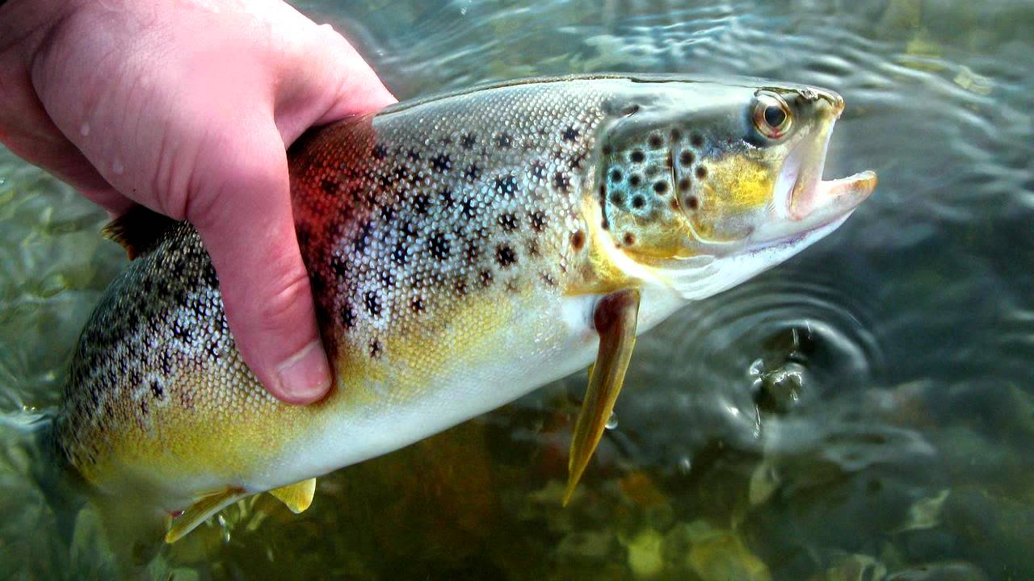

Slide 20
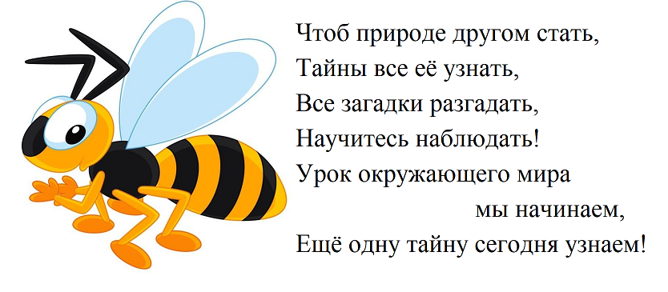

Slide 21
майский жук

Slide 22
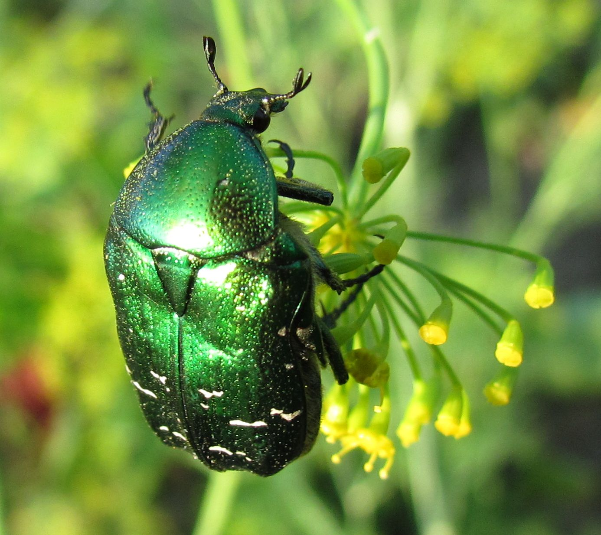
жук бронзовик

Slide 23
жук носорог

Slide 26
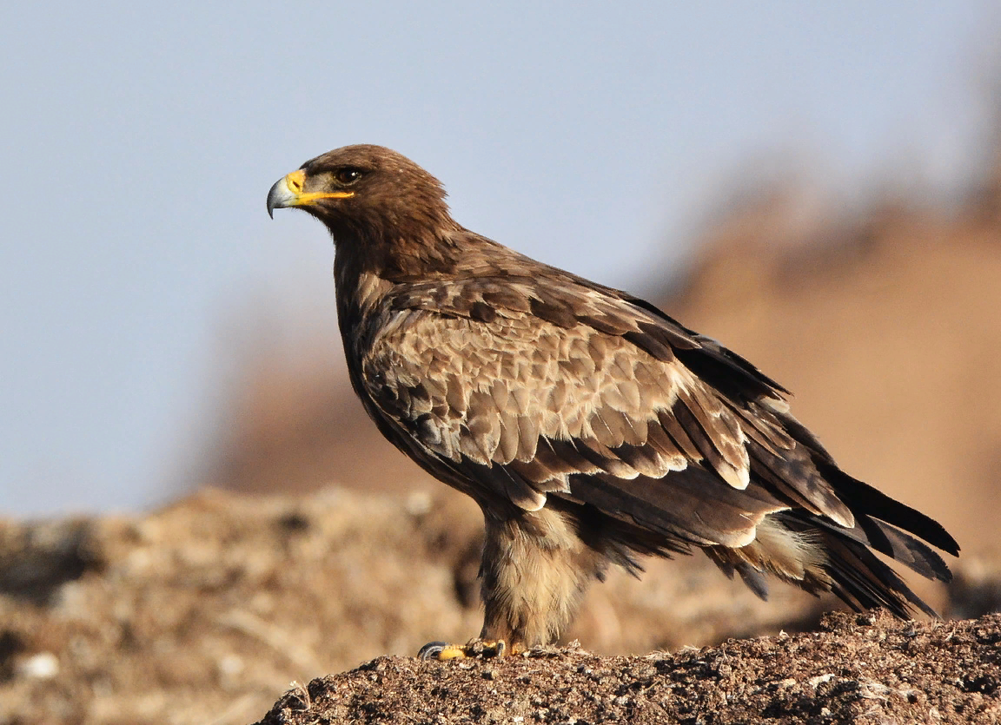
Степной орел

Slide 27
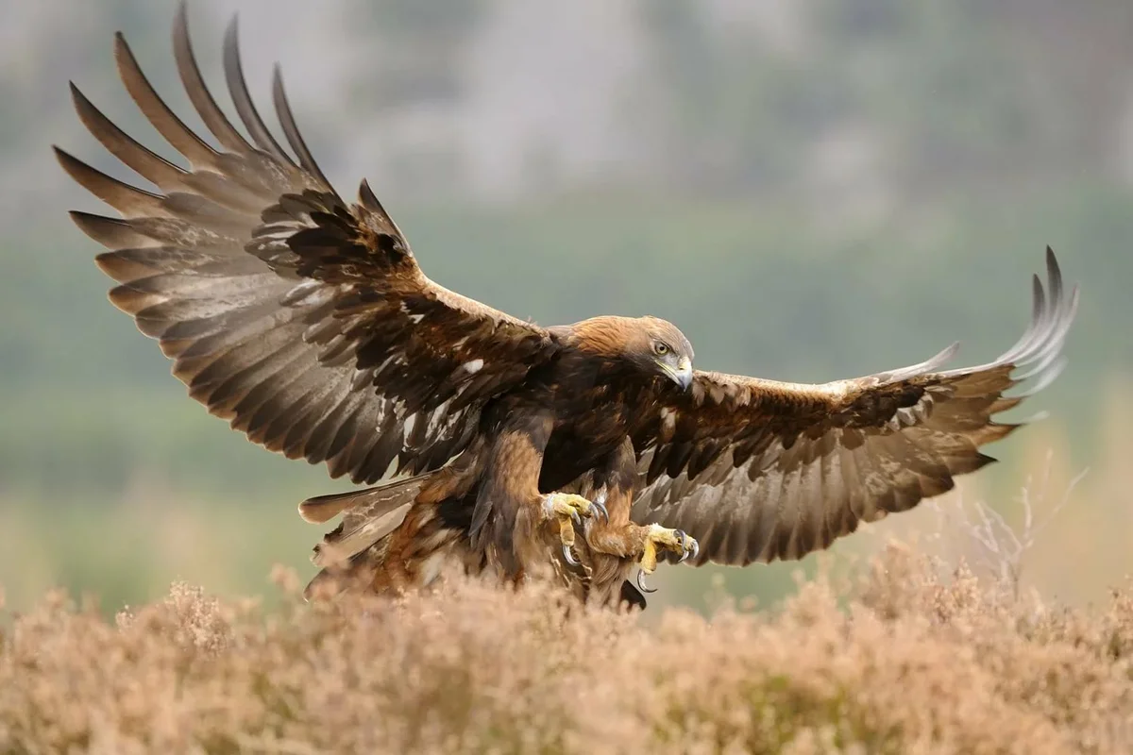
БЕРКУТ

Slide 28
ФИЗМИНУТКА

Slide 29
Рефлексия учебной
деятельности
Цели: зафиксировать новое содержание урока; организовать рефлексию и самооценку учениками собственной учебной деятельности.

Slide 38
Спасибо за внимание!

